Slide 1

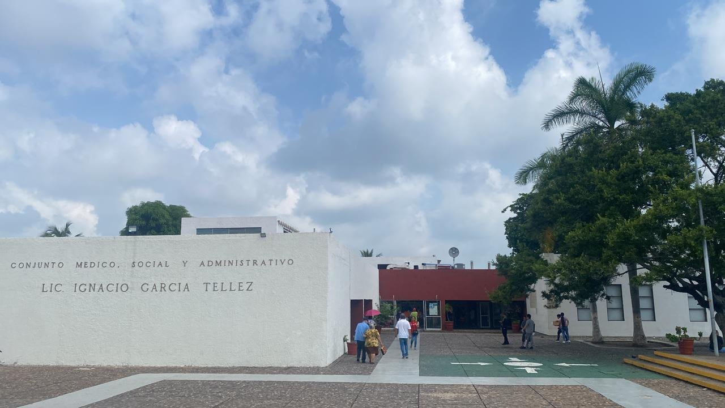
HGZMF 12 LÁZARO CÁRDENAS
Antigüedad
Población
MICHOACÁN DE OCAMPO
52
años
89,406
(1974)
personas
Inicio de Operación
Cartera de servicios
118
Camas Totales
82 camas censables
36 camas no censables
21 consultorios de especialidad
5 peines de laboratorio
2 quirófanos
Equipo relevante
1 Mastógrafo digital
2 Rayos x
1 Tomógrafo
1 Ultrasonido
15 especialidades
Especialidades con mayor productividad
1. Medicina Interna
2. Trauma y Ortopedia
3. Ginecología
4. Cirugía General
5. Oftalmología
6. Pediatría Médica
7. Neurología
8. Urología
9. Nefrología
10. Dermatología

Slide 2
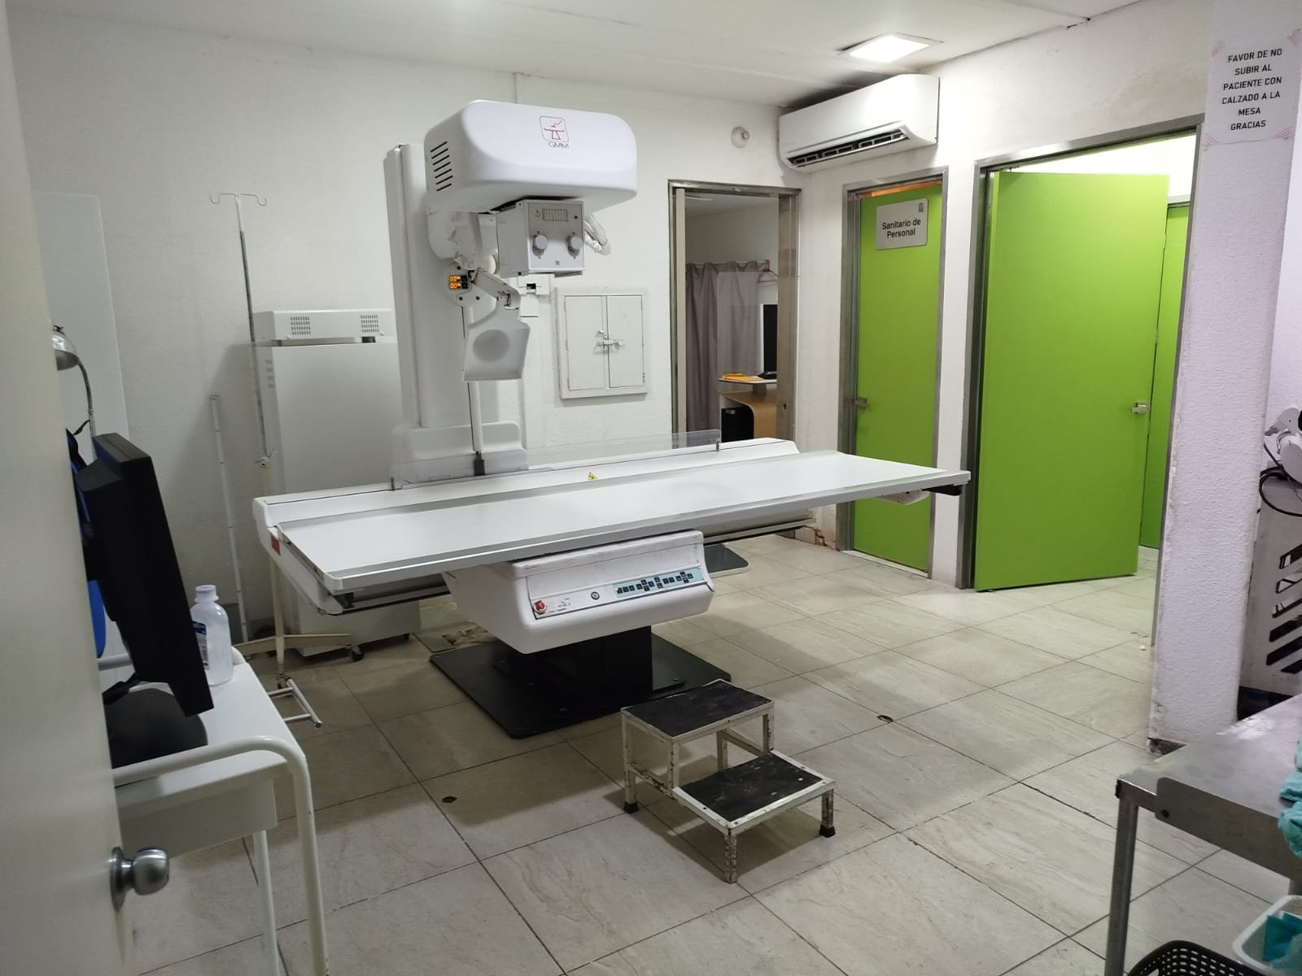
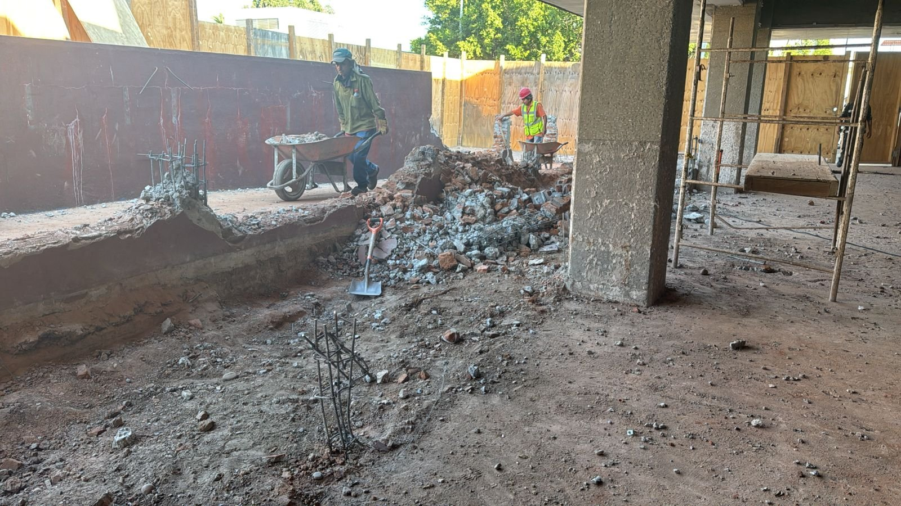
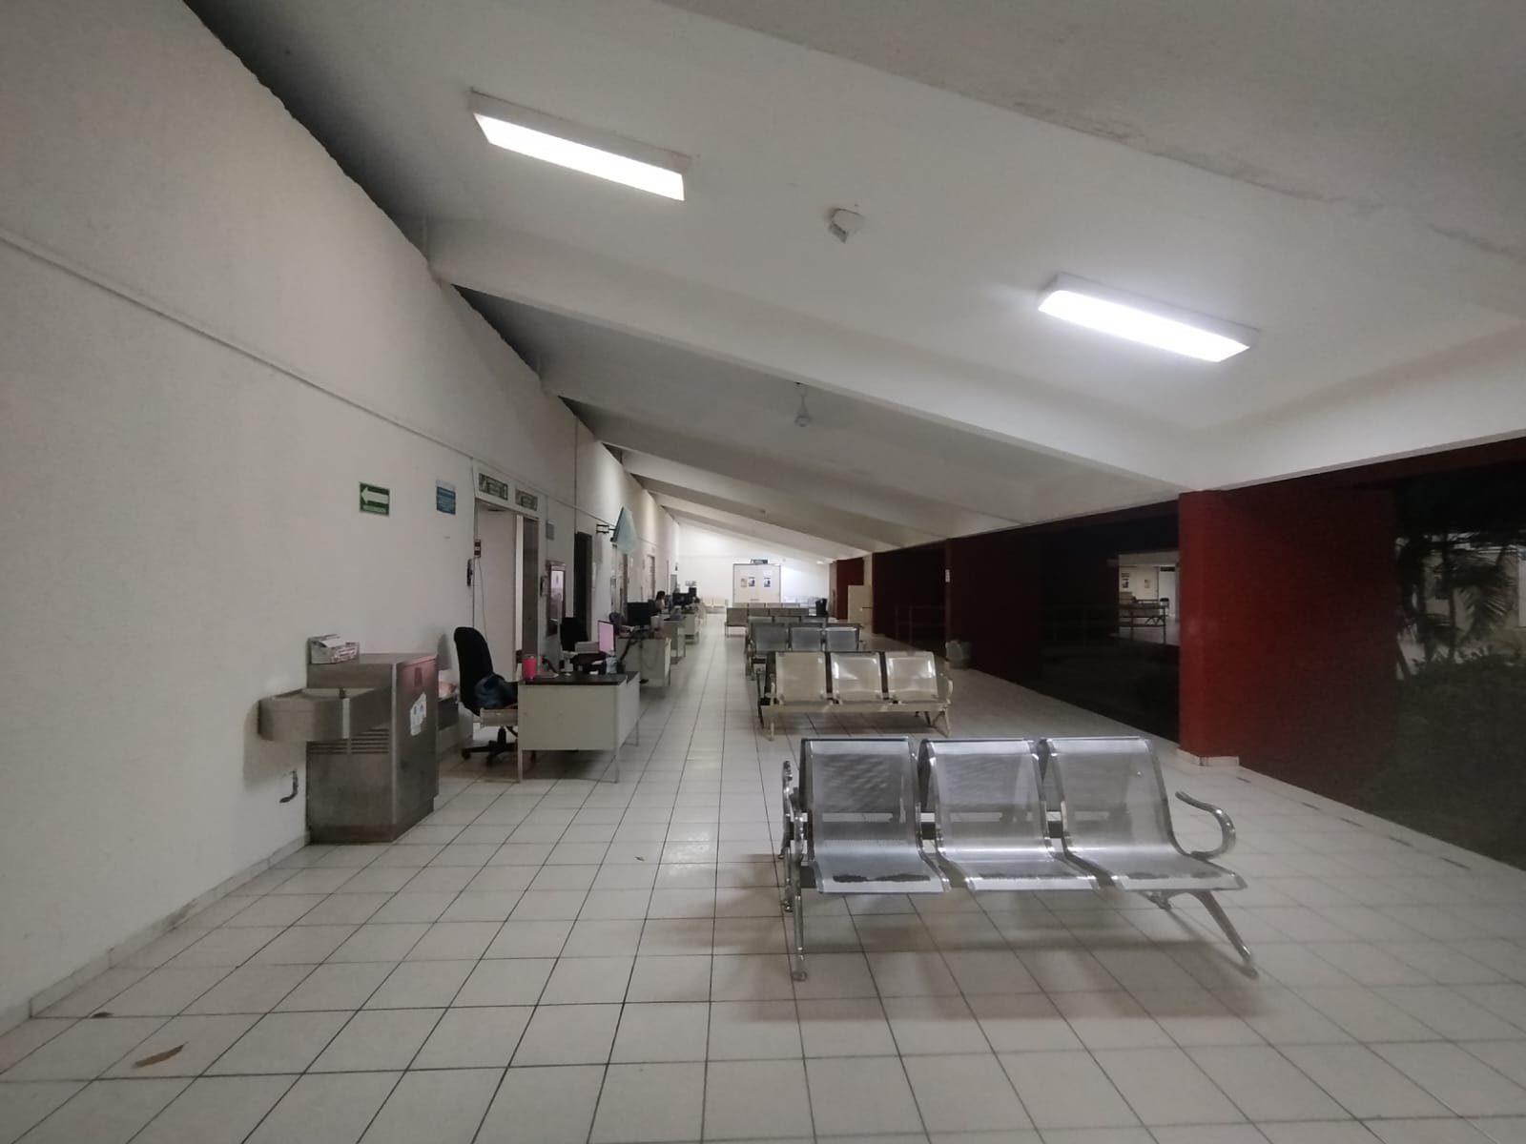
HGZMF 12 LÁZARO CÁRDENAS
MICHOACÁN DE OCAMPO
Plantilla de personal
656
total
121
252
283
médicos
enfermeras
Otras categorías
Día típico
920
atenciones
352 | Consultas Especialidades | 123 | Urgencias
10 | Cirugías | 416 | Consultas Medicina Familiar
17 | Egresos
Productividad
91,199
semana 24, 07 de Junio 2026
total
39,146 | Consultas Especialidades | 4,432 | Urgencias
1,693 | Cirugías | 681 | Egresos
 |  | 45,247 | Consultas Medicina Familiar
 | 2025 | Aumento 2025 vs 2024 | 2026 | Meta 2026 | % avance anual
Consulta Especialidad | 78,504 | 24,416 | 39,146 | 85,410 | 46%
Cirugía | 3,800 | 815 | 1,693 | 4,392 | 39%

